Slide 1
基于秘密共享的 多方协作撮合服务系统设计
姓 名：廖添
指导教师：李志淮

Slide 2
内容提要
1
2
3
4
背 景
方 案
设计与实现
总 结

Slide 3
背 景
资料
分享资料
获取资料
Internet
用户A
用户B
窃取
（主动和被动）
用户C

Slide 4
背 景
合作
匹配
信息
安全

Slide 5
方 案 关键技术
P2P
秘密
分割
区块链

Slide 6
方 案 系统顶层结构
P2P
软件
Web
入口网站
BaaS
认证平台

Slide 7
方 案 功能关系
毕业设计的目标是主要负责实现该部分
P2P
软件
服务器信息
搜索内容
认证结果
认证请求
服务器链接
BaaS
认证平台
认证结果
Web
入口网站
认证请求

Slide 8
方 案
指标1
碎片1
用户
资
料
指标2
碎片2
资
料
…
…
指标N
碎片N
事务

Slide 9
设计与实现
资
料
指标
指标
影子
指标
指标
影子
指标
影子
事务A
指标
影子
资
料
指标
匹配
程序
指标
脚
本
事务B
客户端
服务端

Slide 10
设计与实现
Encoagent
C++ C#
XAML Lua
MSVC 2013
(C++11)
Git 2.11.0
Windows 10
202.118.83.209
Portable

Slide 11
设计与实现
Matcher
Hepheastus
3月
6月
1月
3月
6月
Encoagent

Slide 12

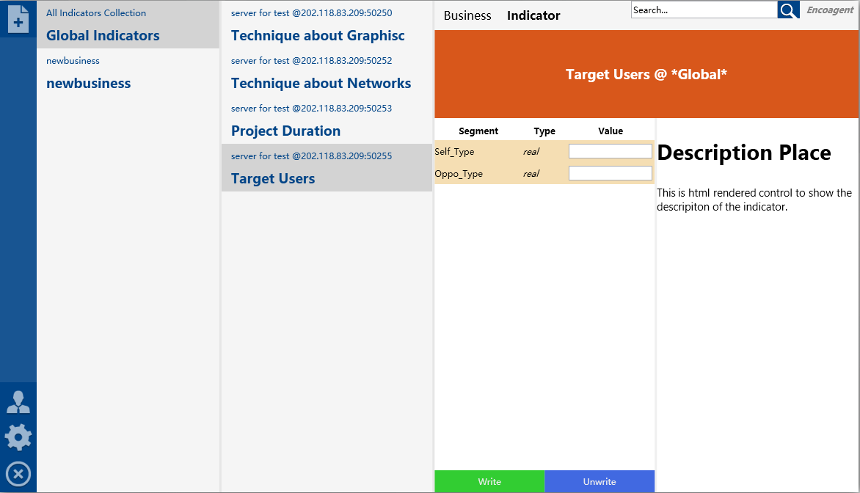
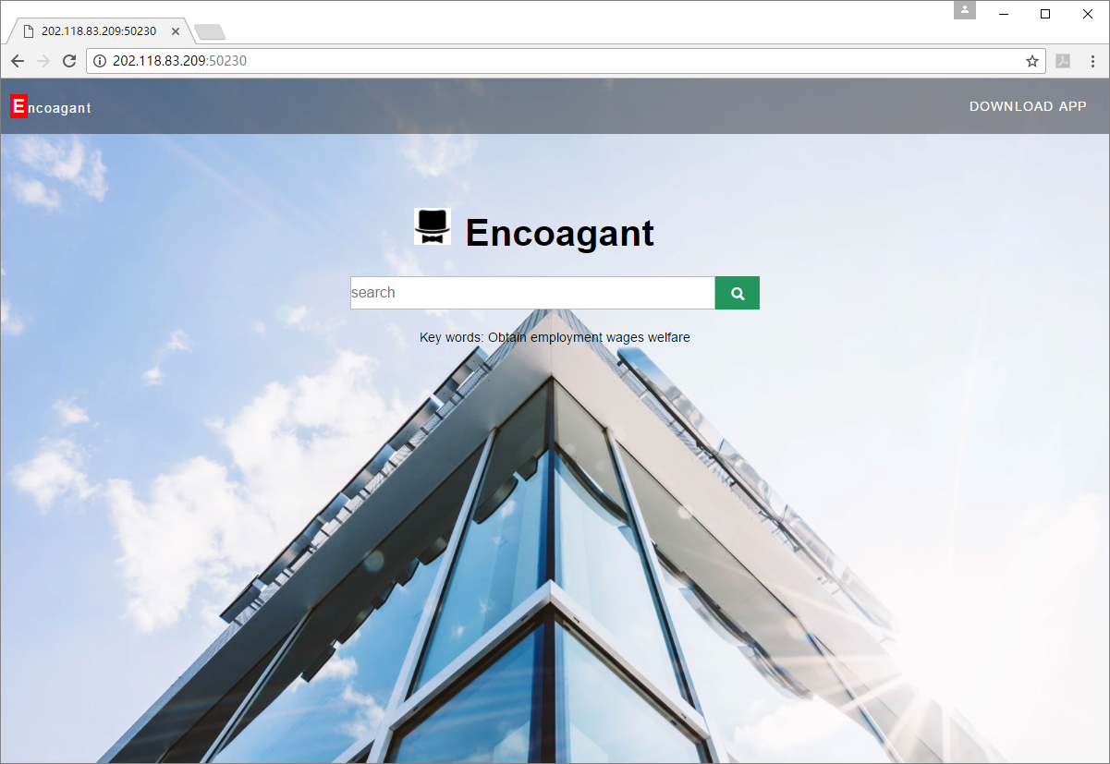
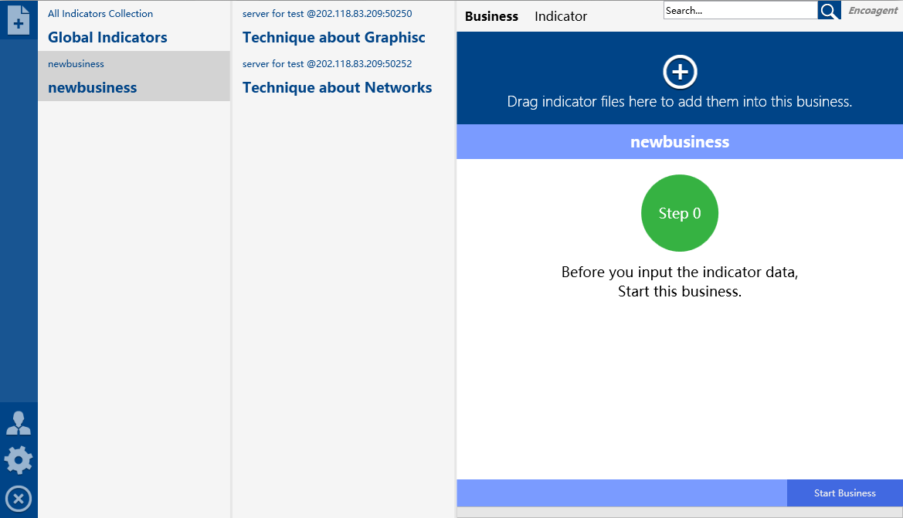
设计与实现 截图
安装程序
主程序（图形界面）
入口网站

Slide 13
谢 谢

